Slide 1
국민연금 건강보험
사업장 실무안내
2018년 7월

Slide 2

목 차
주요 개정내용
사업장 적용기준
3. 건설현장사업장 적용기준
4. 건설일용근로자 가입기준
5. 건설일용근로자 소득기준
6. 기타 참고자료

Slide 3
제1장
주요 개정내용

Slide 4
1. 개정 내용
개정내용(시행령 제2조) | 부칙
1. 일용근로자나 1개월 미만의 기한을 정하여 사용되는 근로자. 다만, 1개월 이상 계속 사용되면서 다음 각 목의 어느 하나에 해당 되는 사람은 근로자에 포함된다. 가.「건설산업기본법」 제2조제4호 본문에 따른 건설공사의 사업장 등 보건복지부장 관이 정하여 고시하는 사업장에서 사용되는 경우: 1개월 동안의 근로일수가 8일 이상인 사람 나. 가목 외의 사업장에서 사용되는 경우: 1개 월 동안의 근로일수가 8일 이상이거나 1개 월 동안의 소정근로시간이 60시간 이상인 사람 | 제1조(시행일)이 영은 2018년 8월 1일부터 시행한다. 제2조(근로자에서 제외되는 사람에 관한 경과조치) 이 영 시행 전에 발주자가 입찰을 공고하거나 입찰을 공고하지 아니하고 수급인과 수의계약을 체결한 공사의 사업장이 제2조제1호가목의 개정규정에 따른 사업장에 해당하는 경우 그 사업장에서 사용되는 사람에 대해서는 제2조제1호의 개정규정에도 불구하고 2020년 7월 31일까지는 종전의 규정에 따른다.

Slide 5
제2장
사업장 적용 기준

Slide 6
1. 사업장 적용일반
가. 용어의 정의
○ 사업장 : 근로자를 사용하는 사업소 및 사무소
○ 사용자 : 근로자가 소속되어 있는 사업장의 사업주
○ 근로자 : 직업의 종류가 무엇이든 사업장에서 노무를 제공하고 그 대가로 임금을 받아
생활하는자 (법인의 이사 포함)
나. 사업장 당연적용
○ 대상 : 상시 1인 이상의 근로자를 사용하는 모든 사업장 (개인 또는 법인)
○ 적용일 : 근로자 사용하게 된 날
○ 제외 : 고용, 산재는 법인대표 1인만 있으면 비대상

Slide 7
1. 사업장 적용일반
다. 사업장 가입대상
○ 국민연금
- 무보수(대표자, 근로자) 제외, 60세 이상 제외(단, 18세 미만 근로자는 본인이 희망시 제외 가능)
- 1개월 미만 일용근로자, 월 60시간 미만 단시간 근로자 제외
(단, 1개월 이상 월8일 이상 또는 60시간 이상 일용근로자 포함)
*(예외) 생업을 목적으로 3개월 이상 계속 근로를 제공한 시간강사 또는 사용자의 동의를 받아 가입 희망시,
사업장 근로시간이 60시간 미만이나 둘 이상 사업장에 종사하고 근로시간 합이 60시간 이상으로 가입희망
○ 건강보험
- 무보수 (대표자, 근로자) 제외
-「 의료급여법 」 에 따라 의료급여를 받는 자, 국가 유공자 등 의료보호 대상자 제외
- 1개월 미만 일용근로자, 월 60시간 미만 근로자 제외
(1개월 이상 월15일 이상 일용근로자, 1개월 이상 월 8일 이상 건설일용근로자 대상)

Slide 8
1. 사업장 적용일반
○ 고용보험
- 대표자 제외(근로기준법상 근로자 아님), 65세 이상 제외 (단, 고용안정,직업능력 사업 가능)
- 월 60시간 미만 근로자 제외(생업목적 3개월 이상은 대상)
- 일용근로자(소정 근로시간에 관계없이 적용대상)
○ 산재보험
- 대표자 제외, 연령제한 없음, 시간제, 일용근로자(소정 근로시간에 관계없이 적용대상)
○ 외국인 근로자
- 건강보험 및 산재보험은 당연 가입, 고용보험은 임의가입
- 국민연금은 상호주의 원칙에 따라 국가별로 다름
라. 신고기한 : 사유발생일이 속하는 달의 다음 달 15일(건설일용근로자는 다음달 5일까지 신고)
  ○ 지연신고 시 입증서류 제출
  - 자격취득 / 상실 : 1년 이상 소급 신고 시 (건강, 고용은 6개월 이상 신고시)
  - 사업장가입자 내용변경 : 6개월 이상 소급 신고 시

Slide 9
제3장
건설현장 사업장 적용 기준

Slide 10
1. 건설현장 사업장 적용기준
가. 건설현장 별 사업장 적용
○ 사업장 적용단위를 본사 및 일반근로자와 구분하여,
- 건설현장의 건설일용직만을 대상으로 사업장 분리적용
○ 원수급인, 하수급 사업장 별 건설일용직을 별도 고용하는 경우
- 각 사업장 별 현장단위로 사업장 분리적용
※ 고용, 산재보험이 원수급인을 기준으로 한 건설현장단위와 구별됨
○ 건설현장 사업장적용은 건설공사의 사회보험료 사후정산여부와 관계없이,
사업장가입 대상 일용근로자가 있는 경우 당연 적용

Slide 11
1. 건설현장 사업장 적용기준
나. 건설현장 별 사업장 적용범위
○ 건설산업기본법(시행령 제7조)에 따른 건설공사의 건설현장
○ 전기공사업법(시행령 제9조)에 따른 전기공사 현장
○ 정보통신공사업법(시행령 제26조)에 따른 정보통신공사 현장
○ 소방시설공사업법(시행령 제11조의3)에 따른 소방시설공사 현장
○ 문화재 수리 등에 관한 법률(시행령 제15조)에 따른 문화재 수리공사 현장

Slide 12
1. 건설현장 사업장 적용기준
다. 건설현장 분리적용신고
○ 장소 : 공사현장 관할 (국민연금/건강보험) 공단 지사
○ 방법 : 우편, FAX, 방문, 4대사회보험 사이트 ☜ EDI(사업장 적용 후 가입가능)
○ 제출서류 : 1) 사업장(기관)적용신고서, 2) 공사계약서 (산출내역서 )
3) 보험료 일괄경정 고지 신청서
라. 업무 프로세스
① 공사현장 성립신고 → ② 사업장관리번호 부여 → ③ EDI 가입 및 근로자 신고(수시) →
④ 보험료 정기 고지(20일 경) → ⑤ 수정신고(익월5일) 및 일괄 경정고지(익월 6일)→
⑥ 수정신고 및 수시 경정고지(익월 9일) → ⑦ 보험료 납부(익월10일) → ⑧ 기성금 청구시 활용 및 공사종료시 탈퇴

Slide 13
1. 건설현장 사업장 적용기준
마. 건설현장 사업장 적용시 유의사항
○ 신고구분코드: [4 당연적용-건설], 건설 사업기간 입력
○ 사업장 등록
- 사업장 명칭 : 회사명칭+현장 [예: ㈜ 00건설 00동00공사현장]
- 사업장 주소 : 공사현장주소 (본점주소지를 원할 경우 송달지 지정)
- 사업자(법인)등록번호 : 본점 사업장의 사업자(법인)등록번호로 등록
- 사용자 : 본점사업장의 사용자로 등록(가입대상구분 07-분리적용사업장사용자 등록)
- 본점 사업장 내역 입력 : 본점 사업장이 가입되어 있지 않은 경우 본점사업장 등록
후 건설현장 사업장을 분리등록
○ 사업장 탈퇴 : “09-사업종료”로 탈퇴 등록

Slide 14
2. 건설현장 사업장 적용 사례
원수급인(①)
하수급 A(②+④+⑥)
하수급 B(③+⑤+⑦)
3개 사업장 적용대상
발주자
정규직근로자
원수급인
일용근로자 ①
하수급인A
하수급인B
정규직근로자
정규직근로자
일용근로자 ②
일용근로자 ③
현장 일용근로자 ④
현장 일용근로자 ⑤
현장 일용근로자 ⑥
현장 일용근로자 ⑦

Slide 15
3. 경과조치 사업장 적용기준
가. 경과조치 사업장
○ (대상) 개정(2018.8.1.) 전에 발주자가 입찰을 공고하거나 입찰을 공고하지 아니하고
수급인과 수의계약을 체결한 공사임이 확인되는 사업장
○ (적용내용) 개정(2018.8.1.) 내용을 적용하지 않고 종전지침을 적용
- 종전지침인 “월 20일 이상 근로” 하는 경우 가입대상임
○ (적용방법) 2018.8.1. 전에 발주자가 입찰공고했거나 도급계약한 증빙서류 등을 제출하는
경우 경과조치 사업장으로 적용
○ (적용기간) 2020.7.31. 까지
- 경과조치 사업장이라 하더라도 2020.8.1. 부터는 월 근로일수 8일로 일괄 적용

Slide 16
제4장
건설일용근로자 가입 기준

Slide 17
1. 건설일용 근로자 적용기준
가. 건설일용 근로자 적용기준
1) 건설공사로 인정하는 건설현장에 고용되고, 직접노무비 대상에 해당하는 자
.
2) 일용근로자라 하더라도 1개월 이상의 계약이 있는 경우
- 사업장 가입자로 적용
3) 1개월 미만으로 계약하거나 계약기간이 확인되지 않는 경우(사후확인 포함)
- 실제 1개월 이상 계속 근로, 월 근로일수가 현장에서 8일 이상 : 사업장가입자로 적용
- 사업장 가입자에 해당하지 않는 경우 : 지역가입자로 적용

Slide 18
1. 건설일용 근로자 적용기준
나. 건설일용근로자 자격변동일 기준
1) 자격취득시기
○ 최초 근로일부터 1월간의 근로일수가 월 8일 이상 → 최초 근로일
○ 전월 근로일수가 월 8일 미만이던 근로자가 당월 1일부터 말일까지 근로일수가
월 8일 이상 → 해당 월의 1일
2) 자격상실시기
○ 자격취득일이 속한 달의 다음달 이후 최종 근로일이 속한 달의 근로일수가 8일 이상
→ 최종 근로일의 다음날
○ 자격취득일이 속한 달의 다음 달 이후부터 말일까지 근로일수가 월 8일 미만
→ 해당 월의 1일
* 다만, 해당월의 최종 근로일까지 근로의 연속성이 있는 경우의 최종 근로일의 다음날로 상실처리 가능

Slide 19
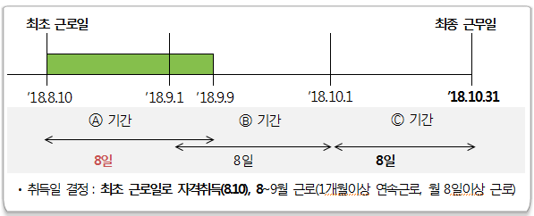
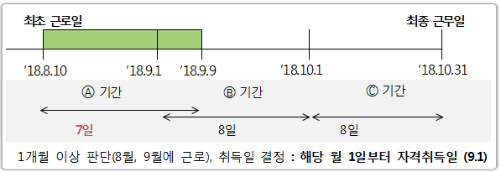
2. 건설일용 근로자 적용예시
가. 취득일 예시
1개월 이상 근로, 최초
1개월간 8일 이상 근무
→ 최초 근로일로 취득
2) 최초 1개월 8일 미만
다음달 8일 이상 근무
→ 다음달 초일로 취득

Slide 20
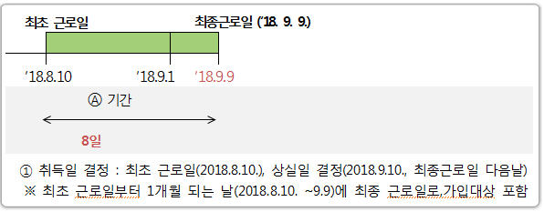
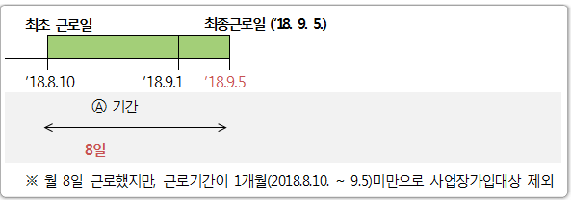
3. 건설일용 근로자 적용기준
가. 취득일 예시
3) 최초 근로일로부터 1개월만 근무,
최종 근로일이 1개월 되는 날까지
근무 → 최초 근로일로 취득,
최종 근로일의 다음날로 상실
4) 최초 근로일로부터 1개월만 근무,
최종 근로일이 1개월 미만
→ 가입비대상

Slide 21
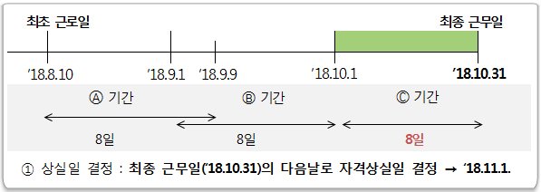
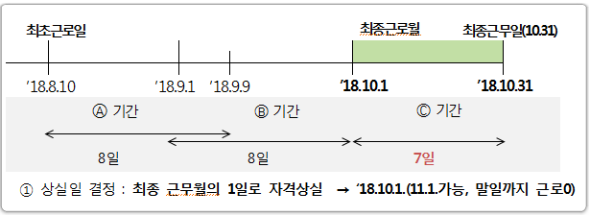
3. 건설일용 근로자 적용기준
나. 상실일 예시
1) 자격취득 후 최종 근로일이 속한
달의 근로일수가 8일 이상인 경우
→ 최종 근로일의 다음날
2) 자격취득 후 최종 근로일이 속한
달의 근로일수가 8일 미만인 경우
→ 최종 근로월의 1일로 상실
* 말일까지 근무시 최종 근로일의
다음날로 처리 가능

Slide 22
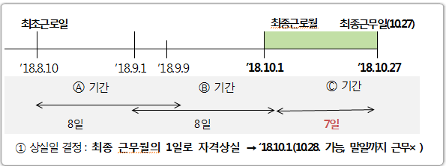
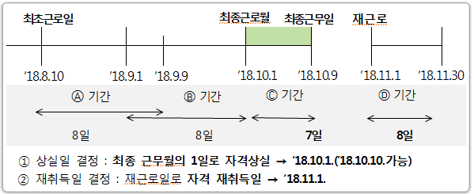
3. 건설일용 근로자 적용기준
나. 상실일 예시
3) 자격취득 후 최종 근로일이 속한
달의 근로일수가 8일 미만인 경우
→ 최종 근로월의 1일로 상실
4) 해당월의 최종 근로일이 말일이
아니며, 해당월 근로일수가 8일
미만, 다음달 근로하는 경우
→ 최종 근로월의 1일로 상실 후
다음달 재취득

Slide 23
제5장
건설일용근로자 소득 기준

Slide 24
1. 소득(보수)
사용자
농업소득 · 임업소득 · 어업소득 · 「소득세법」 제19조제2항에
따른 사업소득금액
근로자
「소득세법」 제20조제1항의 규정에 의한 근로소득에서 같은 법
제12조제3호에 따른 비과세 근로소득을 제외한 소득
① 식대 : 월 10만원 비과세 (식사 등 음식물 제공 X)
② 자가운전보조금(차량유지비) : 월 20만원(본인 소유 차량+사용자의 업무 수행+출장비
등 실제 여비 미수령)
③ 보육(출산)수당 : 월 10만원 비과세 (만 6세 미만)
④ 출산 전·후 휴가기간 중 급여 : (건보) 보수 포함, (연금) 소득 제외, (공통) 고용보험 급여는 제외
⑤ 국외근로 비과세 소득 : (건보) 일부 보수 포함, (연금) 원칙 제외. 다만, 포함해서 신고 가능

Slide 25
1. 소득(보수)
(연금) 기준소득월액 : 연금보험료와 급여를 산정하기 위하여 가입자의 소득월액을 기준으로 하여 대통령령으로 정하는 금액(매년 7월 전년도 소득을 기준으로 정기결정)
(건보) 보수월액 : 직장가입자가 지급받는 보수를 기준으로 하여 산정하되, 대통령령으로 정하는 기준에 따라 상한과 하한을 정함(연도 중 보수인상시 변경 신청)
(연금) 기준소득월액 상·하한액
(건보) 보수월액 상·하한액
- 기준소득월액 하한액 : 30만원
- 기준소득월액상한액 : 468만원
- 적용기간 : 2018.7월 ~ 2019.6월까지
※ 상·하한액은 매년 국민연금 ‘전체 가입자 평균 소득의 3년간 평균액’ 변동에 연동하여 조정
- 보수월액 하한액 : 28만원
- 보수월액 상한액 : (현행) 7,810만원
→ (변경) 99,249,040원
- 보수월액보험료 상한액 : 6,193,140원
(전전년도 직장평균보수월액보험료 30배)
※ 보수월액 상·하한액은 2018.7.1.부터 변경된 보수월액 적용 예정

Slide 26
2. 국민연금 기준소득월액 결정
가. 자격취득(재개) 시 기준소득월액 결정
○ 결정기준 : 입사 당시 지급이 약정된 각급여 항목에 대한 1년치 소득총액 ÷365×30
※ 취득(재개)시 기준소득월액은 입사시기 관계없이 365일 기준으로 산정
○ 적용기간 : 정기결정되는 기준소득월액을 적용하는 달의 전달까지
※ 취득 시 기준소득월액 적정여부 확인·정리 (연금보험료 소급 고지 발생 )
나. 기준소득월액 정기 결정
○ 대상 : 전년도 12.1. 이전 사업장 자격 취득 중인 자
○ 결정기준 : 전년도 중 사업장 종사기간에 받은 소득액 ÷ 종사기간(일수) × 30
○ 적용기간 : 당해 연도 7월 ~ 다음 연도 6월
※ 과세자료 보유자는 공단에서 결정, 미보유자 및 개인사업장 사용자 소득총액신고
다. 기준소득월액 특례 제도
○ 개요 : 가입자의 현재 실제 소득이 기준소득월액 대비 일정 변동율(20%) 이상으로 변경
(상, 하향)될 경우, 실제소득에 맞추어 기준소득월액 변경 신청 가능
○ 신청요건 : 근로자 동의를 얻어 사용자가 신청하며, 입증서류 제출
○ 적용시기 : 신청월 다음달부터 특례 적용
○ 유의사항 : 익년도(or 자격상실 시점) 사후정산
※ 변경한 기준소득월액이 정산소득과 1만원 이상 차이 발생 시 소급 부과(환급)

Slide 27
3. 건설일용 근로자 소득(보수) 기준
가. 적용대상
○ 건설현장의 일용근로자에 한하여 매월 변동된 소득을 적용, 보험료 산정
○ 건설현장 일용근로자는 본사 사업장과 분리하여 적용
○ 보험료는 근로자가 당해 사업장에서 매월 지급받는 실제 소득(보수)월액
○ 소득월액 변경시에는 매월 신고하여야 함
나. 소득(보수) 적용기준
1) 자격취득시 기준소득(보수)월액 적용
○ 취득월 또는 부과대상월의 실제 소득월액을 기준으로 결정
○ 적용기간 : 취득월부터 다음 변경신청 월의 전월까지
2) 가입기간 중의 기준소득(보수)월액 적용
○ 소득월액 변경신청에 의해 신고된 부과대상월의 실제 소득월액으로 결정
○ 적용기간 : 소득월액 변경신청 월부터 다음 변경신청 월의 전월까지

Slide 28
4. 2이상 사업장 가입자
가. 2 이상 사업장가입자
2 이상의 국민연금에 가입된 사업장에서 종사하는 근로자 또는 사용자인 사업장 가입자
(하나의 사업장에서 근로자이면서 다른 사업장에서는 사용자인 경우 포함)
나. 2 이상 사업장가입자 적용예시
합산소득
상한액 이하
150만원
200만원
350만원
468만원
합산소득
상한액 초과
200만원
300만원
500만원
468만원
기준소득월액의 합이 상한액(468만원)을 초과하지 않도록 기준소득월액 조정
A사업장에서 자격상실 또는 납부예외시 B사업장에서 기존 기준소득월액 복원

Slide 29


4. 2이상 사업장 가입자
합산소득
상한액 이하
150만원
200만원
350만원
468만원
소득결정방법 → 각 사업장의 기준소득월액 그대로 결정 (조정사항 없음)
A
B
합산소득
상한액 초과
200만원
300만원
500만원
468만원
소득결정방법 → 각 사업장의 기준소득월액 합계액에서 차지하는 비율만큼
조정하여 기준소득월액 상한액(468만원)이 초과하지 않도록 결정
A
$$= \frac{2,000,000}{2,000,000 +3,000,000} × 4,680,000 = 1,872,000$$
$$= \frac{3,000,000}{2,000,000 +3,000,000} × 4,680,000 = 2,808,000$$
B

Slide 30
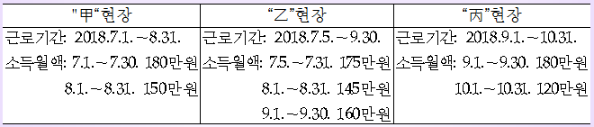
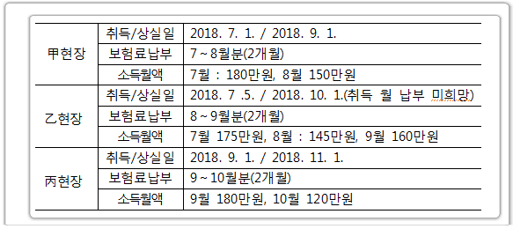
4. 2이상 사업장 가입자
다. 2 이상 건설일용 근로자 적용 예시

Slide 31
5. 보험료 부과기준
가. 보험료 부과기준
○ 국민연금 : 기준소득월액의 9% (사용자 4.5%, 근로자 4.5%)
- 2이상 사업장가입자의 경우 상한액 초과시 조정된 소득으로 보험료 부과
○ 건강보험 : 보수월액의 6.24% (사용자 3.12%, 근로자 3.12%)
- 장기요양보험료 : 사용자 및 근로자 건강보험료의 7.38%
※ 2이상 사업장(직장)가입자일 경우 각각 보험료 부과
나. 보험료 부과 기간
○ 자격을 취득한 날이 속하는 달의 다음달부터 상실일의 전날이 속한 달까지
- 1일 자격 취득자는 취득한 달부터 부과
- 2일 이후 자격 취득한 경우 다음달부터 부과
다만, 국민연금의 경우 ‘취득 월 납부희망’시 자격 취득한 달부터 납부 가능

Slide 32
제6장
기타 참고자료

Slide 33
1. 사업장 실태조사(지도점검)
가. 목적
○ 착오ㆍ누락ㆍ부당신고로 발생된 자격 및 소득(보수)의 정정
○ 일용근로자 등 저소득 취약계층 근로자의 권익보호
나. 조사방법 : 서류 또는 출장 조사
다. 조사대상
○ 자격변동률의 차이가 일정비율 이상 발생한 사업장 (건보)
○ 자격변동 관련서류를 일정비율 이상 지연 신고한 사업장 (건보)
○ 두루누리 보험료 지원사업장 (연금)
○ 공단 신고소득과 국세청 신고소득과 차이가 있는 경우 (공통)
○ 기타 민원 제보 또는 근로자 신고 사업장 (공통)
* (건보) 허위취득 신고 사용자에 대한 가산금 부과(‘16.9.23.이후)
(연금) 가입누락기간에 대해 소급보험료 부과

Slide 34
2. 두루누리 사회보험료 지원
가. 지원요건
1) 사업장 기준 : 근로자 수 10인 미만
* 건설사업장의 경우 본점(상용직을 분리 적용한 경우 본점 합산) 10인 미만이고 건설현장 사업장의
건설일용근로자수 10인 미만 사업장 : 모두 지원, 본점이 10인 이상인 경우 모두 지원 제외
2) 근로자 기준 : 월 소득 190만원 (2018년 적용) 미만 근로자
* 종합소득 및 재산이 많은 근로자는 지원제외
나. 지원수준 : 해당 근로자의 사업주 및 근로자의 보험료(연금,고용)의 일부
1) 신규 가입자: 보험료의 90%(5인 미만 사업장), 80%(5인 이상 사업장)
- 최초 가입자 및 1년간 사업장 가입이력이 없는 자
2) 기존 가입자: 보험료의 40%
다. 지원방법
○ 다음달 보험료에 차감하는 방식으로 지원

Slide 35
3. 국민연금 실업크레딧
가. 지원요건
○ 국민연금 가입자 또는 가입자였던 자중 18세 이상 60세 미만 구직급여 수급자만
- 다만, 종합소득 및 재산이 많은 근로자는 지원제외
나. 지원기간
○ 구직급여 수급기간으로 최대 1년
다. 지원방법
○ 연금보험료의 25%를 본인이 납부하면 75% 지원
라. 인정소득
○ 실직 전 평균소득의 50%(최대 70만원으로 상한)
* 70만원 신청시 보험료 63,000원(본인 부담 15,750원, 국가 등 지원 47,250원)
마. 신청방법
○ 전국 국민연금공단 지사 또는 지방고용노동(지)청 고용센터

Slide 36
감사합니다

